Slide 1
新型コロナウイルス感染対策の考え方

Slide 2

新型コロナウイルス感染対策の基本
どこにいる
・感染している人が触れた場所
・感染している人から２メートル以内
・感染している人のいる密閉された空間
どうやってうつる
・感染している人が触れた場所を触って、自分の目鼻口を触る。
・感染している人から２メートル以内に、マスクを着用せずにいる。
・感染している人のいる閉鎖された空間で、一緒に長時間すごす。
どうすればいい
・感染している人が触れた可能性がある場所に立ち入らない、または消毒する。
・感染している人から２メートル以内に立ち入らない、またはマスクを着用する。
・感染している人のいる閉鎖空間に立ち入らない、または換気をよくする。

Slide 3
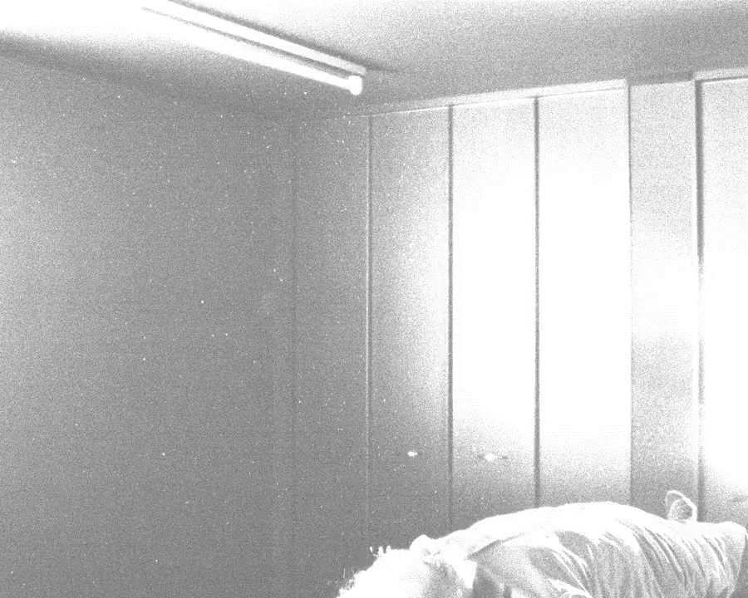
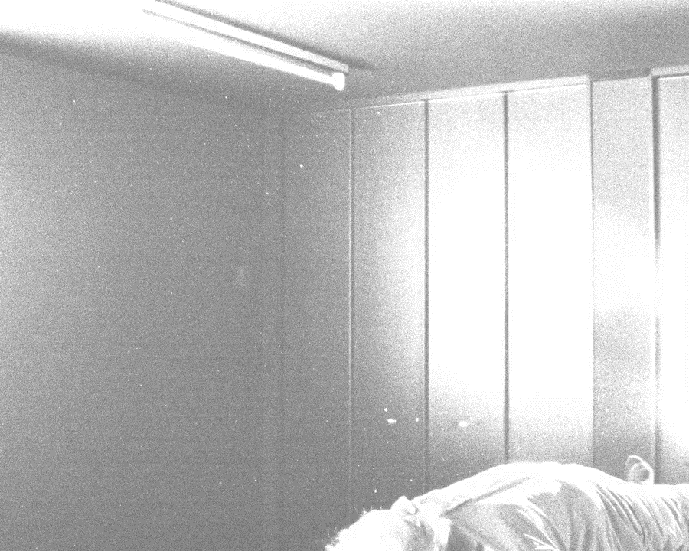
咳嗽飛沫の軌跡 仰臥位
密閉して風の流れを止めた場合
換気して風の流れを作った場合
長嶺由衣子先生 提供（COVID-19感染防護資材有志プロジェクト）

Slide 4
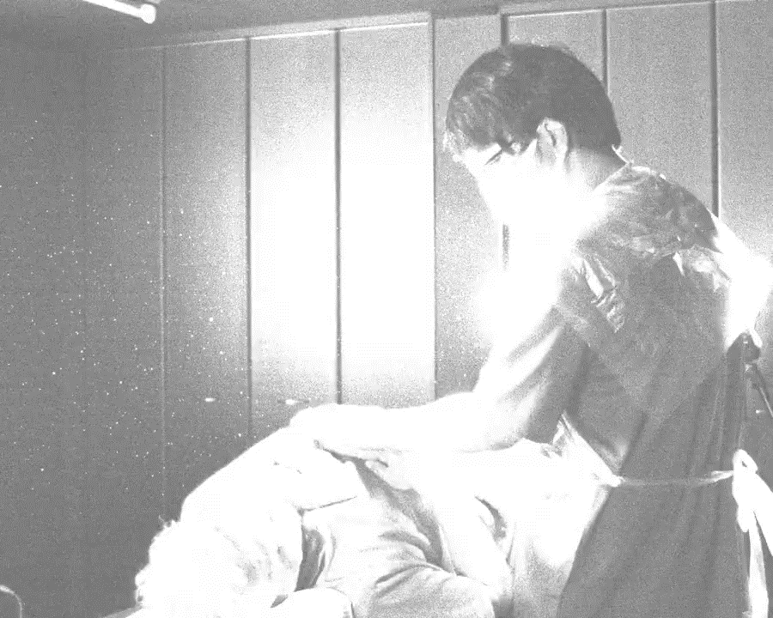
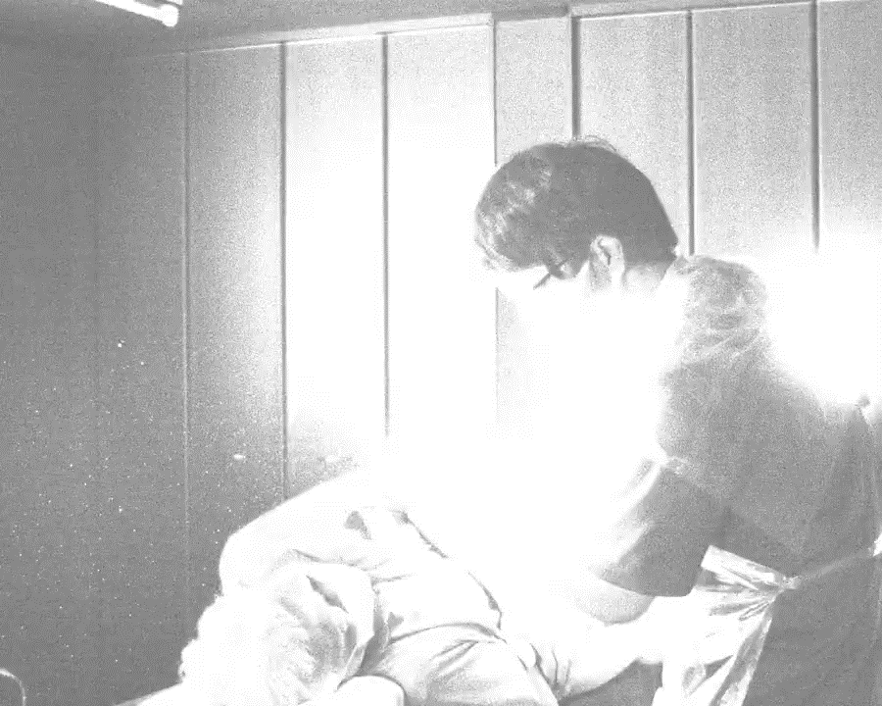
咳嗽飛沫の軌跡 体位変換介助
患者がマスクを着用していない場合
患者がマスクを着用していた場合
長嶺由衣子先生 提供（COVID-19感染防護資材有志プロジェクト）

Slide 5
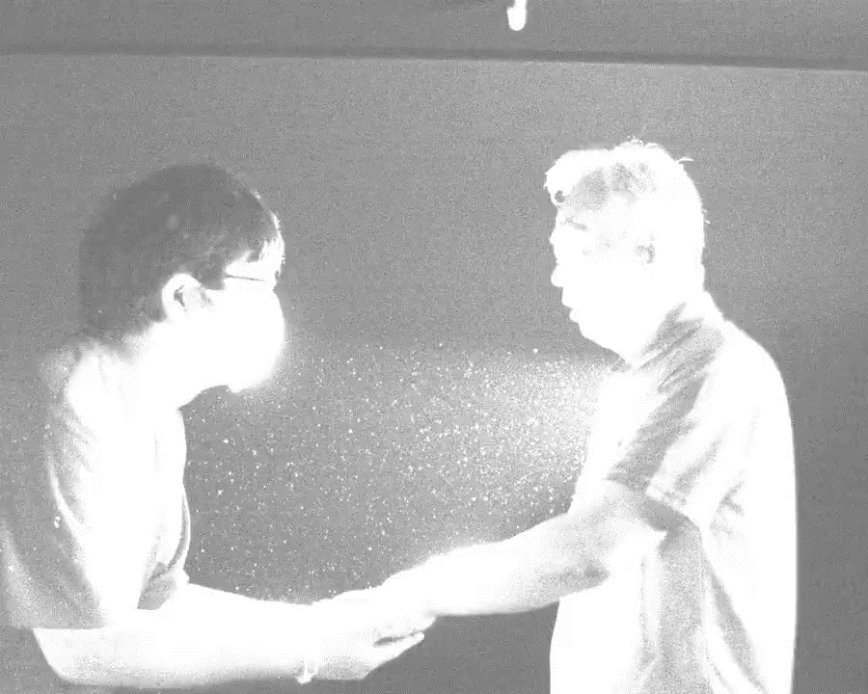
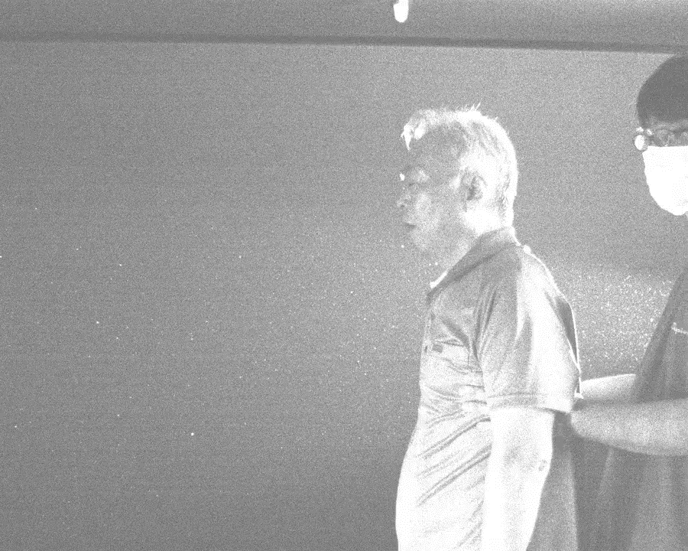
咳嗽飛沫の軌跡 歩行介助
前から手引き歩行を行った場合
後ろから歩行を解除した場合
長嶺由衣子先生 提供（COVID-19感染防護資材有志プロジェクト）

Slide 6
COVID-19の地域流行を見据えた施設内感染対策
手指衛生の徹底
適切なタイミング（入居者への接触前・接触後、入居環境への接触後）に手指衛生を行うこと。明らかな手指の汚染がなければ、アルコールによる消毒で１５秒で失活する。
ユニバーサルマスキング
感染者は、症状出現の２～４日前からウイルスを排出している。症状だけで入居者を見分けることはできない。医療と介護の現場においては、すべての医療従事者、訪問者はマスクを着用する。 入居者も共用空間ではマスク着用を促す。
エプロン・ガウンの着用
COVID-19が疑われる入居者または濃厚接触者、疑われる症状を有する入居者に対して身体密着のあるケアを提供するときは、袖付きのガウンを着用する。
定期的な環境消毒
ドアノブ、テーブル、椅子、照明などのスイッチ、洗面台、トイレなど高頻度接触面については、１日複数回の消毒を実施する。布の表面で２日、ガラス表面で４日、プラスチック表面で７日にわたりウイルス培養が陽性との報告もある。
Lancet Microbe. 2020 May;1(1):e10. doi: 10.1016/S2666-5247(20)30003-3. Epub 2020 Apr 2.

Slide 7
COVID-19が疑われる入居者のケアの実際
原則として聴診、血圧測定などは行わない。問診と触診を基本。
施設内に物品を持ち込まない。持ち出さない（紙一枚でも！）
不明な点が生じたら、早めに専門家（ＩＣＮ？）に確認（放置しない）
無理しない（させない）、深追いしない。迷ったら退くの原則。
自主トレが可能な利用者には、パンフレットや張り紙を準備。
安全管理が難しそうであれば立位練習は避ける（転倒に気づきにくい）
困ったことや不明な内容はみんなで共有する

Slide 8
患者接触時のリスク評価と対応
 |  | 患者
 |  | マスクなし | マスクあり
医療・介護従事者 | マスクなし | 高リスク 最終曝露日より14日間の就労制限 | 中リスク 最終曝露日より14日間の就労制限
 | 目の保護なし | 中リスク 最終曝露日より14日間の就労制限 | 低リスク
 | ガウンなし | 低リスク 身体密着あるときは中リスク | 低リスク 身体密着あるときは中リスク
 | すべて着用 | 低リスク | 低リスク
※１ 接触時間は「15分以上」を目安とするが、双方がマスクを着用していないときは、「３分以上」でも感染するリスクがあると判断する。
※２ 双方がサージカルマスクを着用していても、大量のエアロゾルを生じる処置を実施した場合には中リスクと判断する。Ｎ９５マスクを着用していれば低リスクと判断する。
日本環境感染学会：医療機関における新型コロナウイルス感染症への対応ガイド（第３版）をもとに高山作図

Slide 9
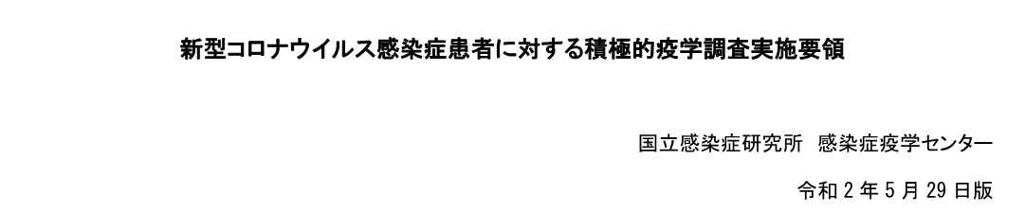
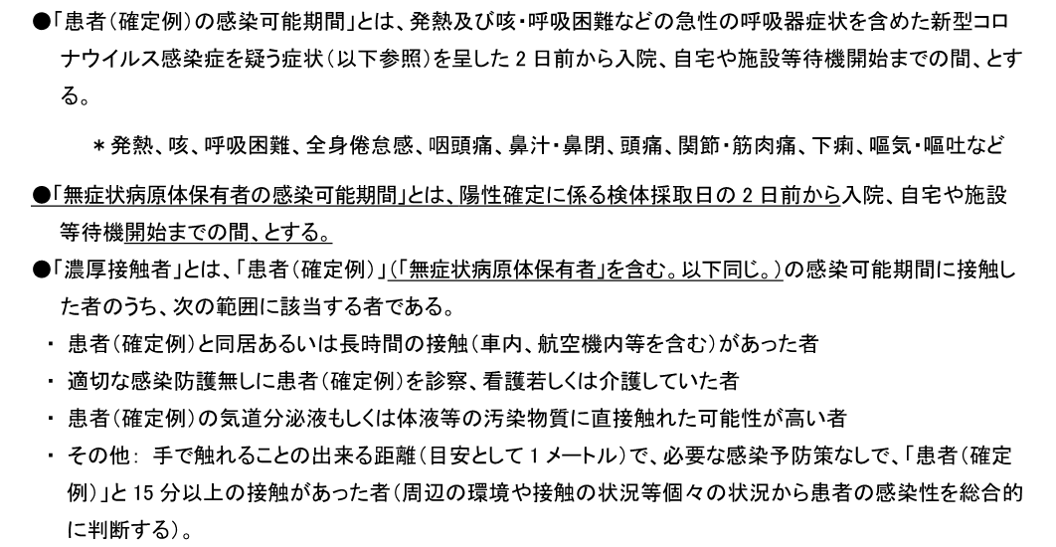
Notes:
日本のガイドラインでは、１５分連続なのか累積なのかは明示されていない。

Slide 10
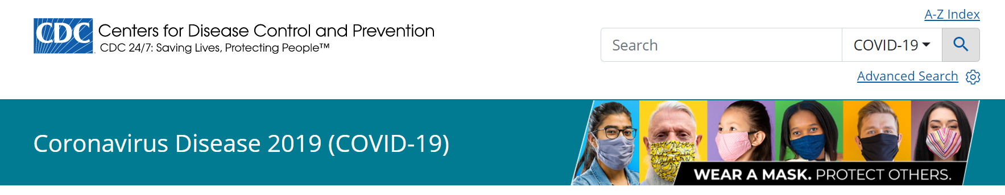
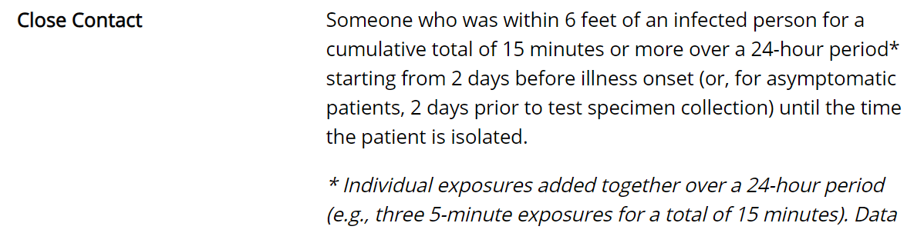
発症２日前（無症候者の場合は検体採取の２日前）から隔離が必要とされる期間において、感染者から６フィート以内に２４時間の累積で１５分以上いた人。
＊個々の曝露は２４時間にわたる合計（たとえば、５分間の曝露が３回あれば合計１５分間）。

Slide 11
新型コロナウイルスの消毒・除菌方法
 | 物品 | 手指 | 注意点
石鹸と流水 | ○ | ○ | １０秒間で石鹸で洗って １５秒間で流水で流す。
熱湯 | ○ | × | ８０℃の熱水に１０分間
アルコール | ○ | ○ | できれば７０％以上 少なくとも６０％以上
界面活性剤（洗剤） | ○ | 不明 | 家庭用洗剤を200倍に薄める
次亜塩素酸ナトリウム水溶液 | ○ | × | 600ppm程度に薄めて使う 紫外線（日光）で不活化 紙に付着すると不活化 酸性のものと混ぜると危険
次亜塩素酸水 | ○ | 不明 | 有効塩素濃度80ppm以上 20秒間浸した後にふき取る 酸性のものと混ぜると危険 紫外線（日光）で不活化

Slide 12
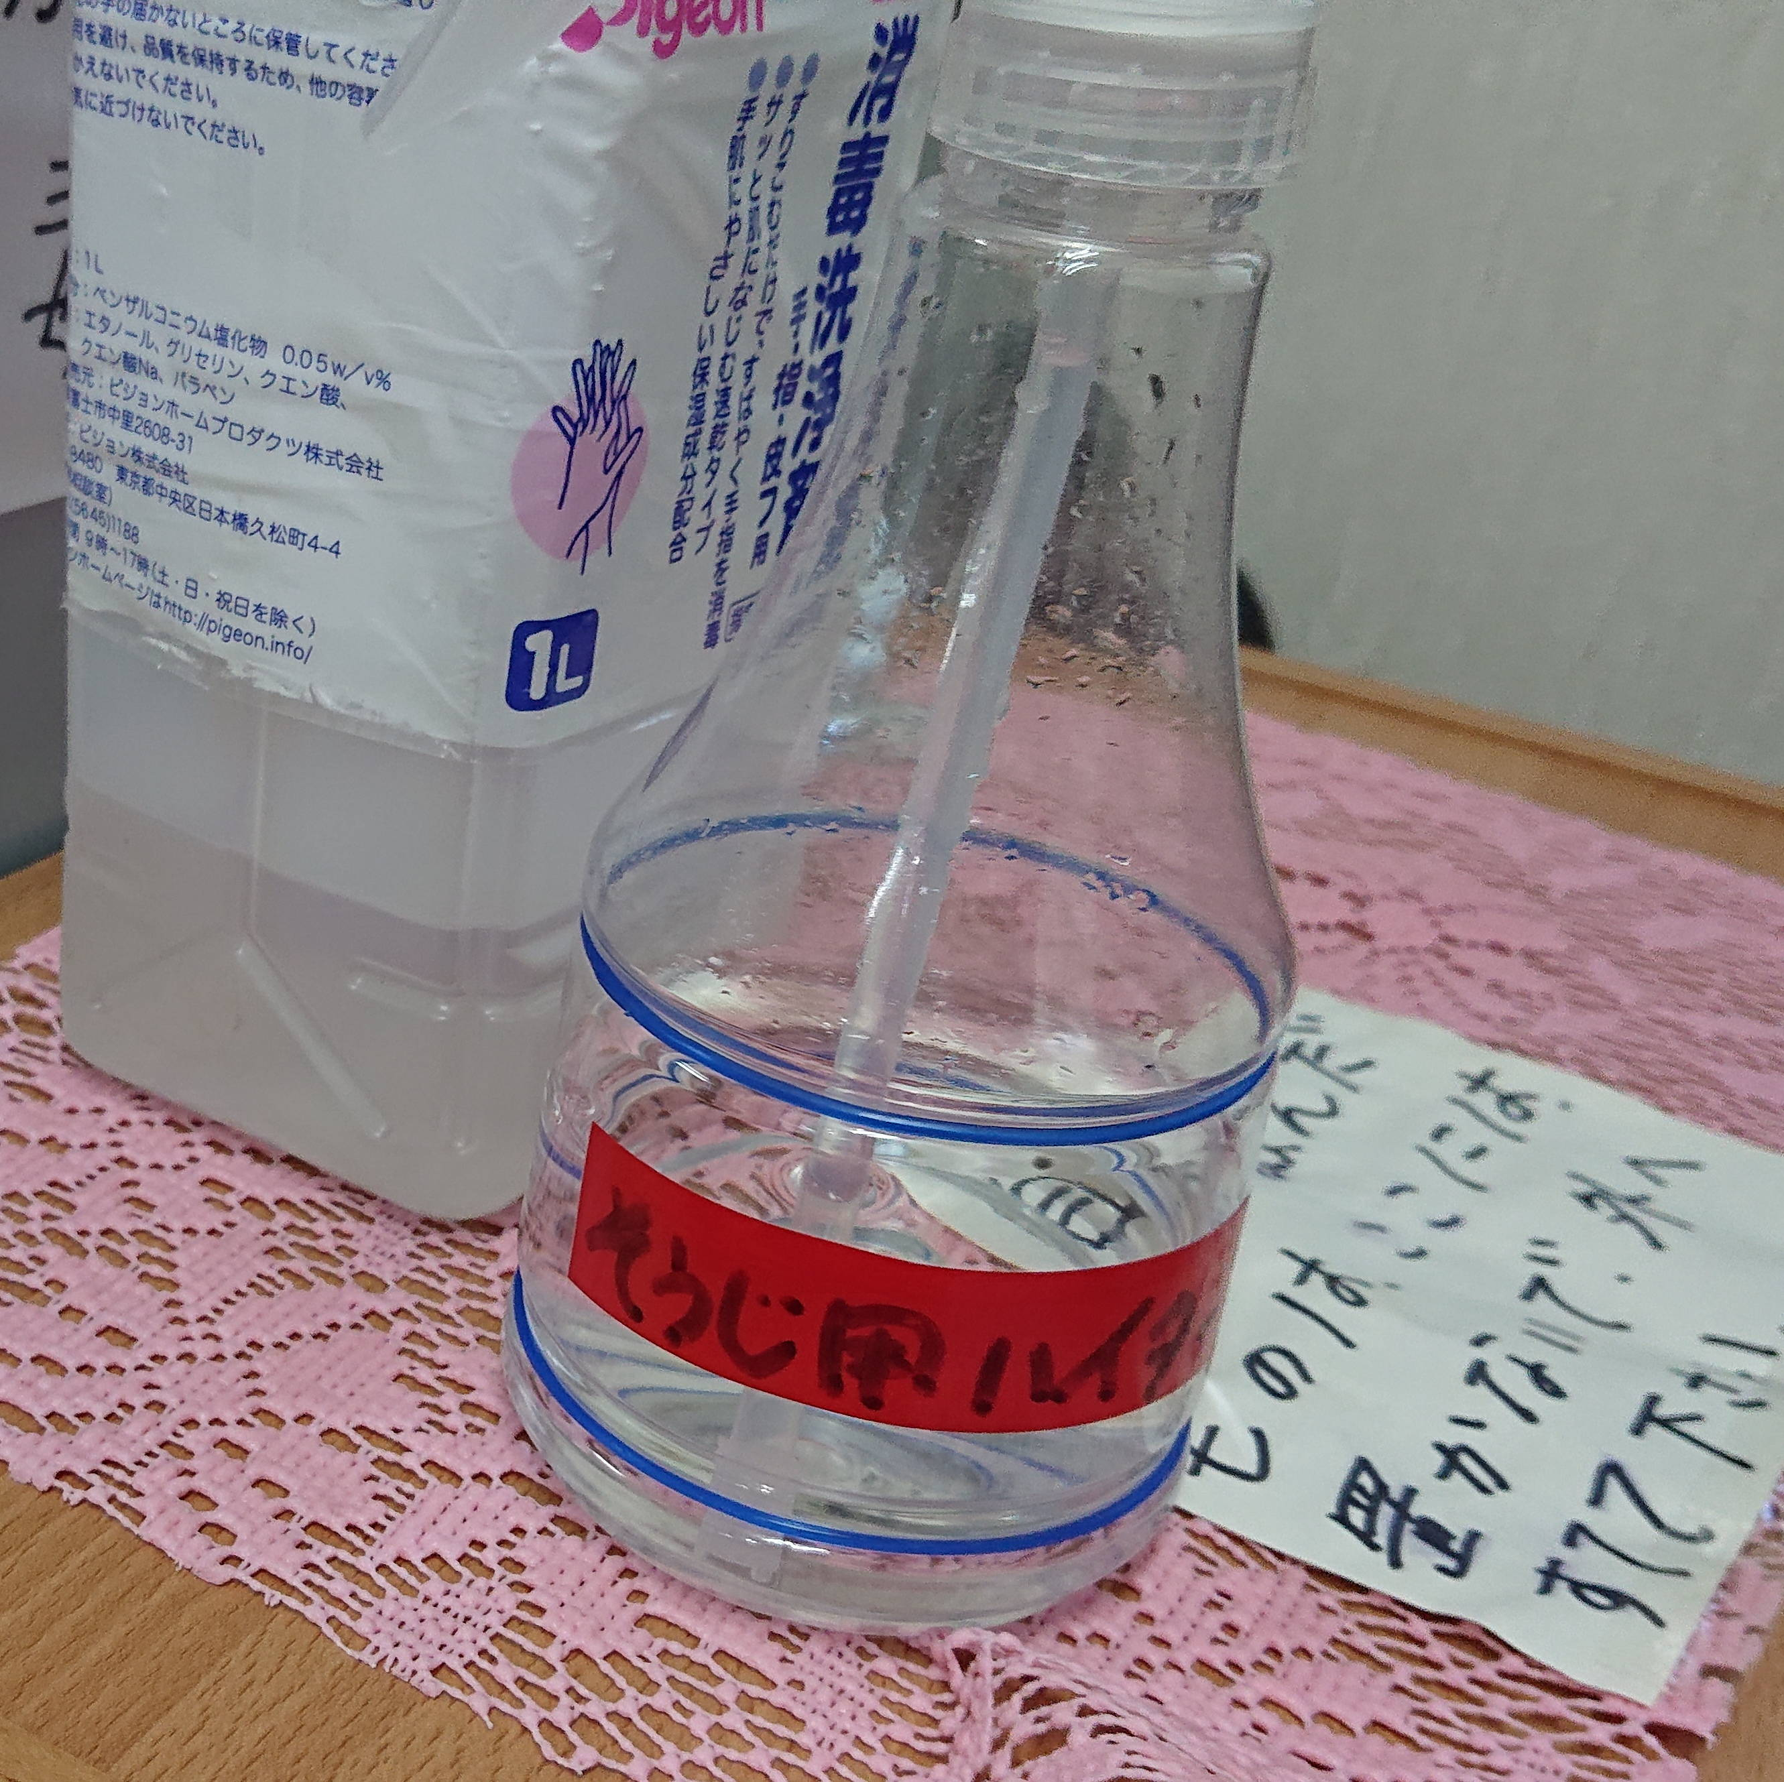
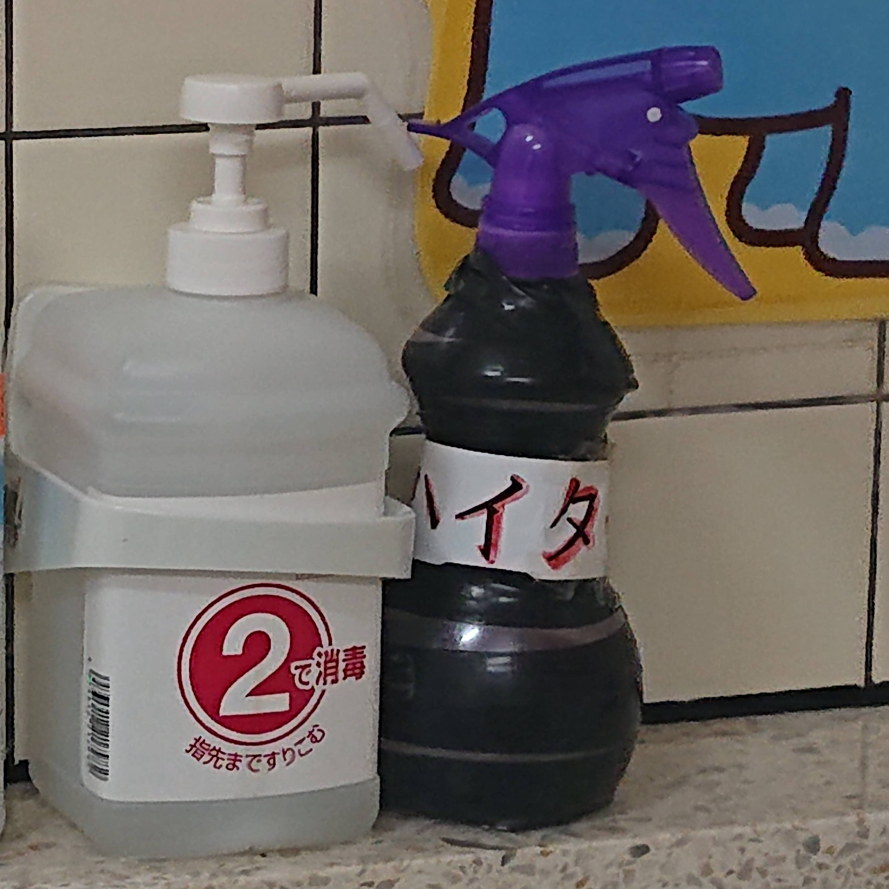
次亜塩素酸ナトリウム水溶液の保管方法
誤った保管
正しい保管
透明なボトルに保管して、自然光が当たっているため、時間とともに不活化してしまう。
黒いビニール袋を使って遮光している。
紫外線が入らず、不活化しにくい。

Slide 13
高齢者施設における感染管理の考え方
１）可能な範囲の心がけでよしとする
  様々な事情を総合的に判断しながら、感染管理の落としどころを検討
２）限られた資器材を効率よく活用する
  感染管理に用いる資器材が家庭や施設の負担になることを理解
３）現場に挫折感や罪悪感を残さないこと
  「継続して実施可能な感染管理」と「対策疲れに陥らない期間」を提案
４）一方的に指導せず参加型で形成する
  素晴らしい多様性をもっている暮らしを壊すことがないよう注意
５）標準予防策の遵守は最低限実施する
  医療や介護の従事者は、手指衛生のほか、個人防護具を適切に使用

Slide 14
高齢者施設における集団感染事例より
発生状況
・ほとんどの事例が、無症候の職員が働いたことによる持ち込み。
・ただし、デイサービスでは持ち込まれた経路が同定できない。
・デイ利用者に症状を認めても、日中独居では連れていかざるを得ない。
・症状を認めた職員が近隣診療所を受診しても検査してもらえない。
発生原因
・感染した職員が入所者に食事介助することが高いリスクとなる。
・職員はマスクを着用できているが、適切に手指衛生ができていない。
・締めきった環境で一緒に食事をするとテーブル単位で感染している。
・症状を認めた職員に対する診断の遅れが感染拡大の原因となる。
再発予防策
・職員が発症したら、PCR検査を実施している医療機関を受診させる。
・少なくとも食事の時間は常時換気。テーブルにパーティション設置。
・症状のあるデイ利用者が過ごせる日中の受け皿が必要（未解決）。

